Slide 1
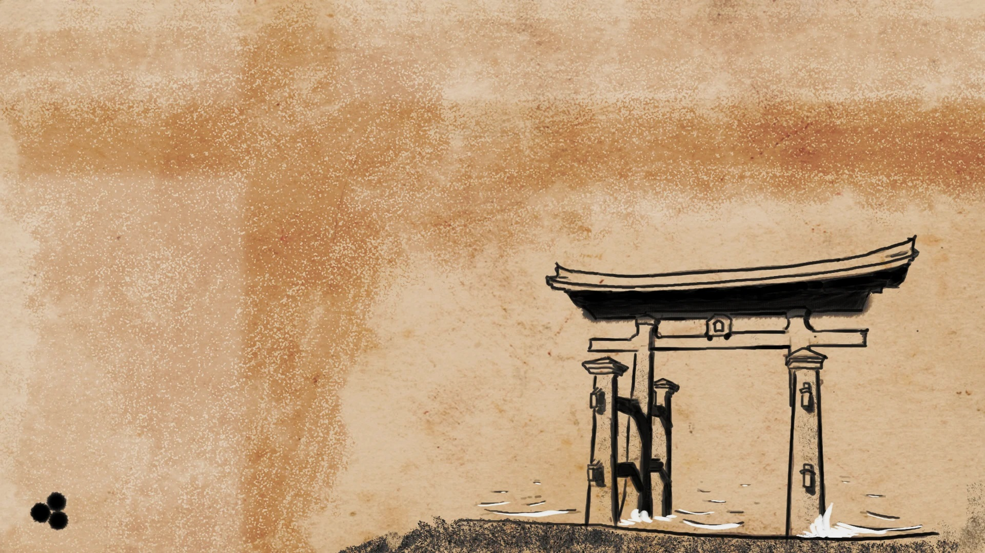
Shizei, Shintai a Tai-sabaki
(Postoj, chůze a obraty těla)
František Doležal 16.3.2023

Slide 2
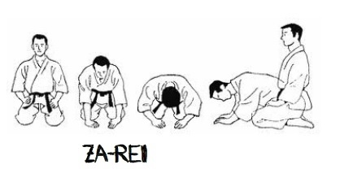
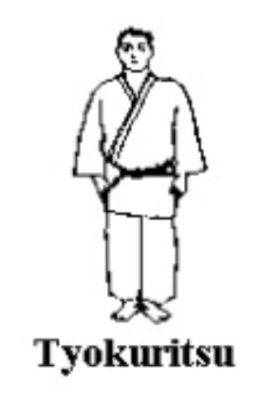
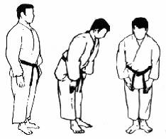
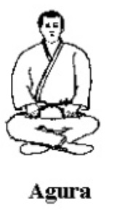
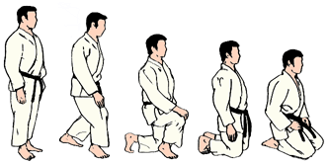
1.1. Shizei (postoj)
Ritsu-rei
Seiza

Slide 3
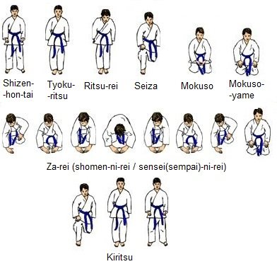
1.2. Shizei (postoj)

Slide 4
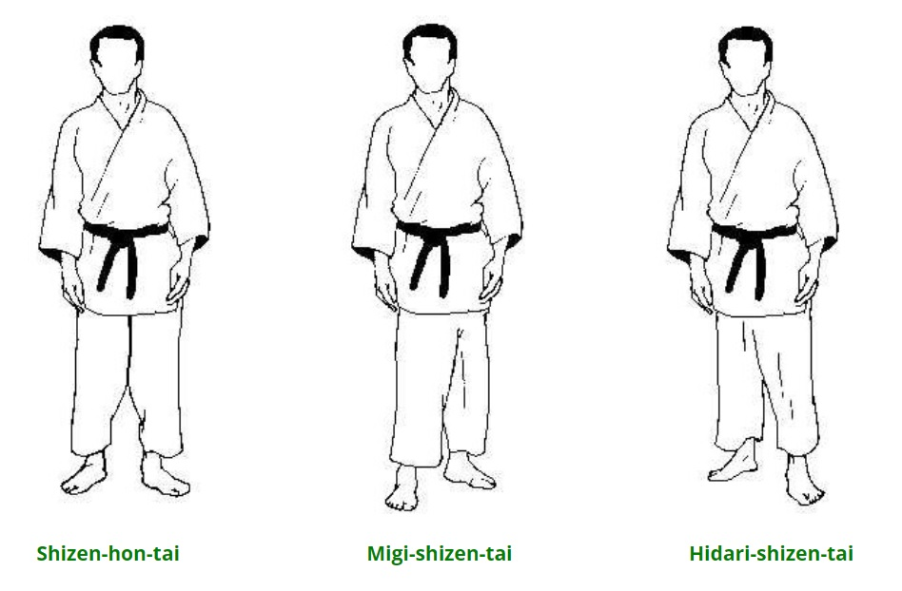
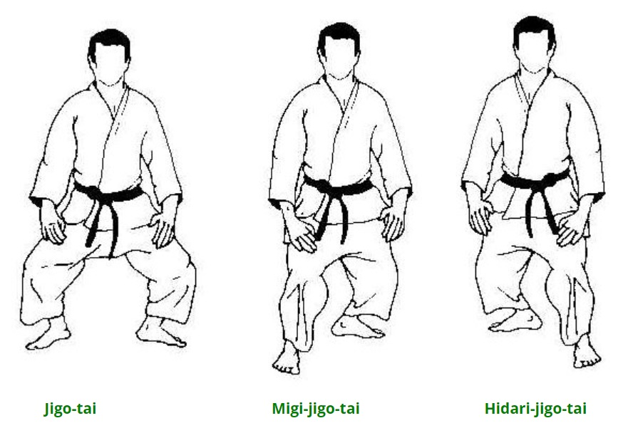
1.3. Shizei (postoj)
Shizen-tai (základní, přirozený postoj)
- chodidla na šířku ramen - váha na přední části chodidel - kolena jsou jen mírně pokrčená - tělo vzpřímené
Jigo-tai (obranný, snížený postoj)
- chodidla rozkročená více, než na šířku ramen - váha na přední části chodidel - kolena jsou výrazně pokrčená - tělo vzpřímené

Slide 5
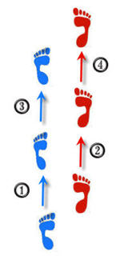
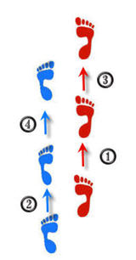
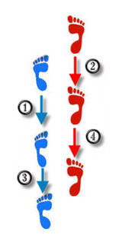
2. Shintai (chůze po tatami)
Suri-ashi = obecně klouzavá chůze (alespoň částí obou chodidel neustále udržujeme kontakt s tatami)
Ayumi-ashi (normální klouzavá chůze)
- váha na přední a vnější části chodidel - tělo vzpřímené - levá a pravá noha se střídají - směry: vpřed a vzad
Tsugi-ashi (přísuvná klouzavá chůze)
- váha na přední a vnější části chodidel - tělo vzpřímené - nohy se nekříží, první se vždy pouze přisunuje ke druhé - směry: vpřed, vzad, vbok, šikmo (to vše nalevo i napravo)

Slide 6
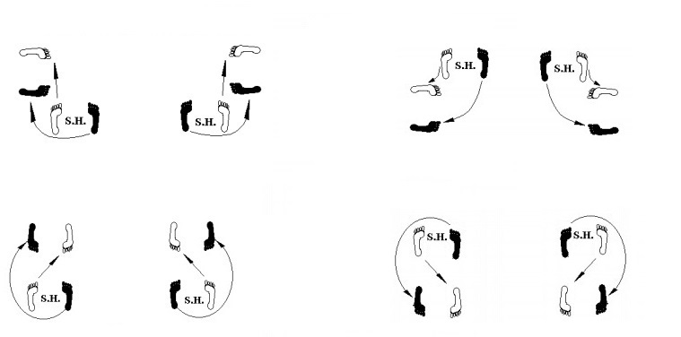
3. Tai-sabaki (obraty těla)
Hidari/Migi-ashi-mae-sabaki
Hidari/Migi-ashi-ushiro-sabaki
Hidari/Migi-ashi-mae-mawari-sabaki
Hidari/Migi-ashi-ushiro-mawari-sabaki

Slide 7
Videa
Shizei (Kodokan) https://www.youtube.com/watch?v=BBZG9N4cW0U&ab_channel=KODOKAN Shintai +Tai-sabaki (Kodokan) https://www.youtube.com/watch?v=zbBtzBd9Eg4&ab_channel=KODOKAN Shizei https://www.youtube.com/watch?v=ipmoTZLL_aM&ab_channel=alexxxmartart Shintai https://www.youtube.com/watch?v=vc0JJxpubGs&ab_channel=alexxxmartart Tai-sabaki https://www.youtube.com/watch?v=m-WroGC2PEM&ab_channel=alexxxmartart Shintai https://www.youtube.com/watch?v=ikmrdnwELlk&ab_channel=ElIdrissiJudoAcademy Shizei + Tai-sabaki https://www.youtube.com/watch?v=jaGd3vmewwQ&ab_channel=ProjetoBud%C3%B4 Shizei + Shintai https://www.youtube.com/watch?v=HtIXT14WWlw&ab_channel=Czechjudo

